Slide 1












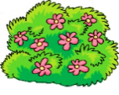
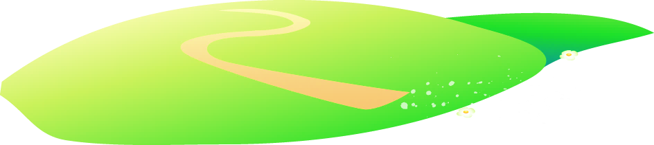




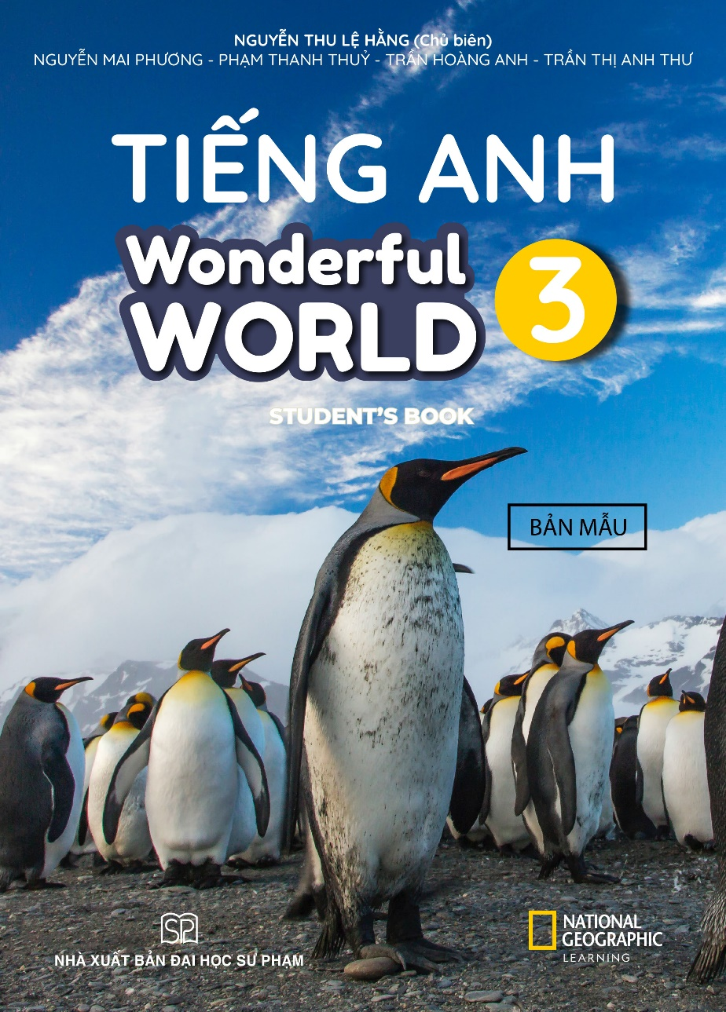


Unit 3 Animal Lesson 1 – Task 1,2,3
Notes:
Để nguyên trang bìa như này, chỉ thay đổi tên bài trong quá trình làm. Logo của sách Wonderful World

Slide 2
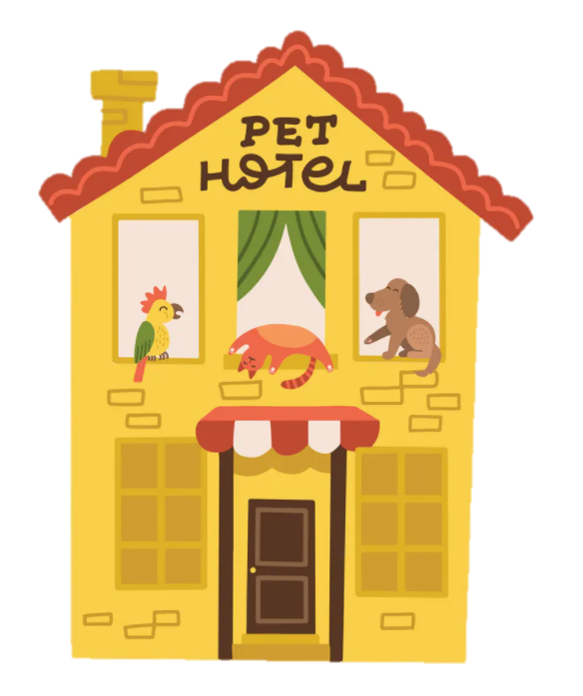

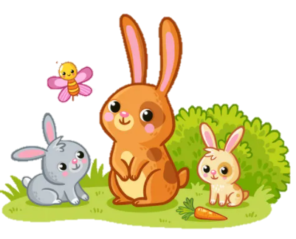
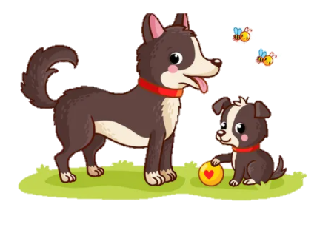
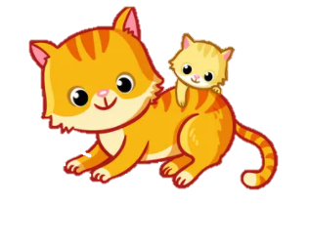
2 Presentation
Listen and guess

Slide 3
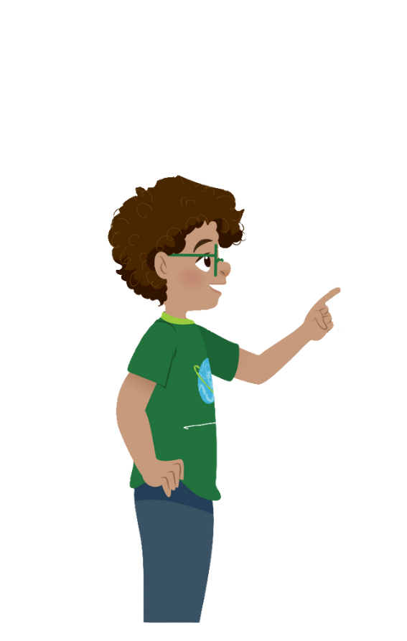

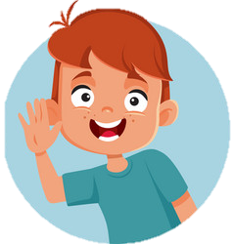
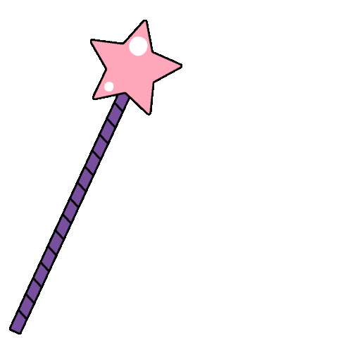


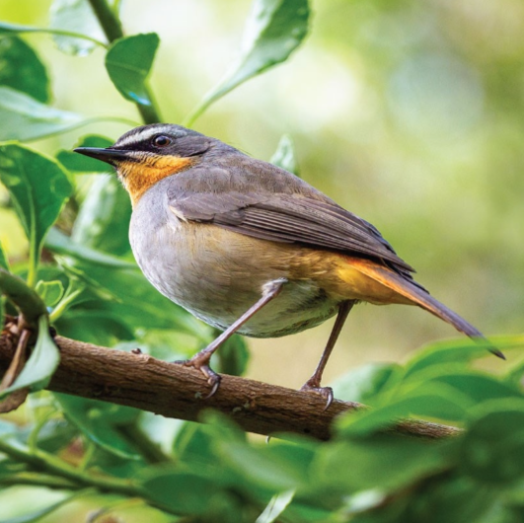
bird
Notes:
Bấm vào phần âm thanh nghe sound trước, sau đó hỏi hs “ What animal is it?

Slide 4
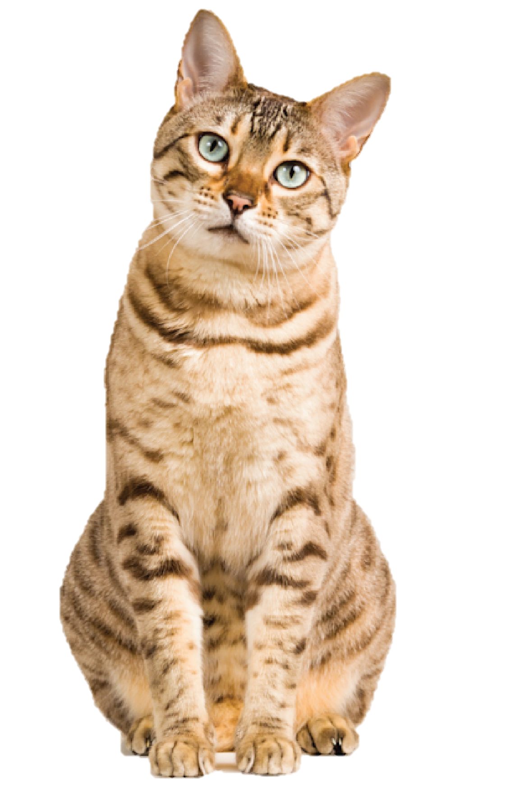
cat
Notes:
Bấm vào phần âm thanh nghe sound trước, sau đó hỏi hs “ What animal is it?

Slide 5
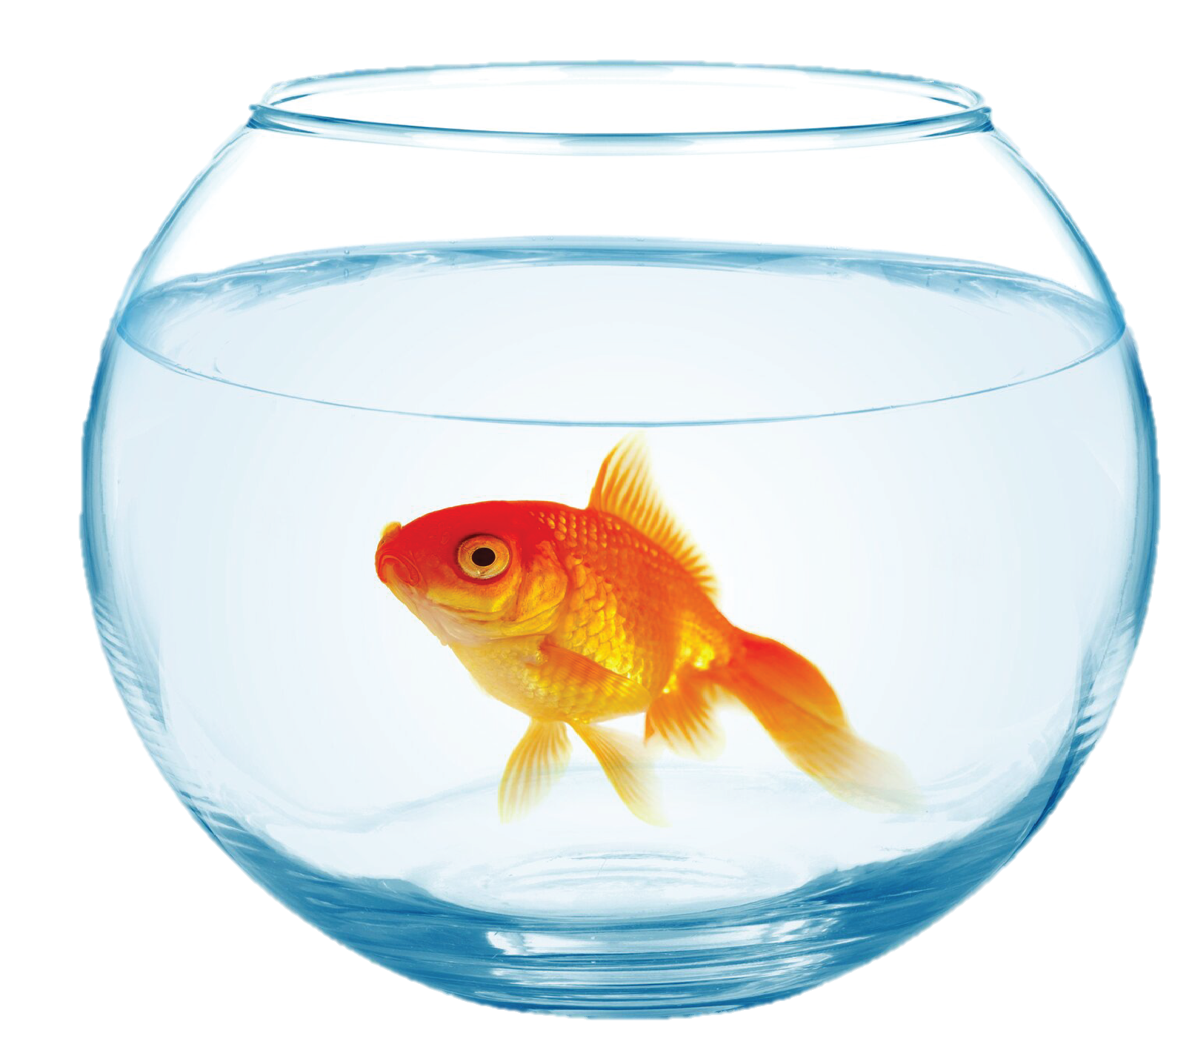
fish

Slide 6
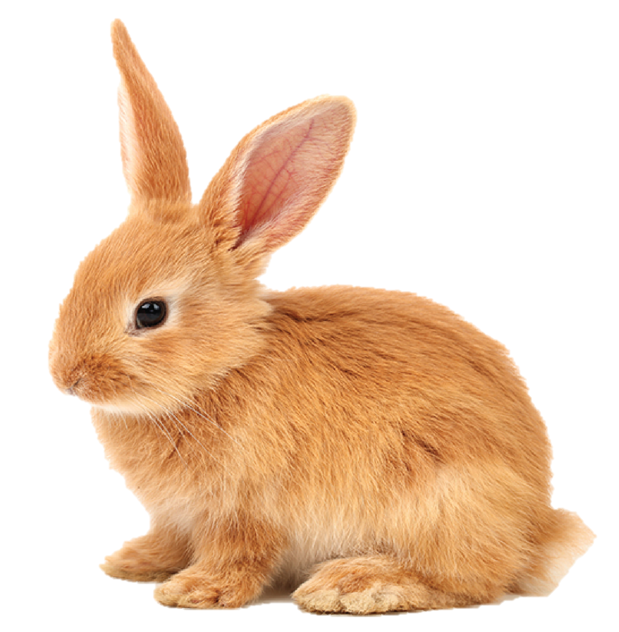
rabbit

Slide 7
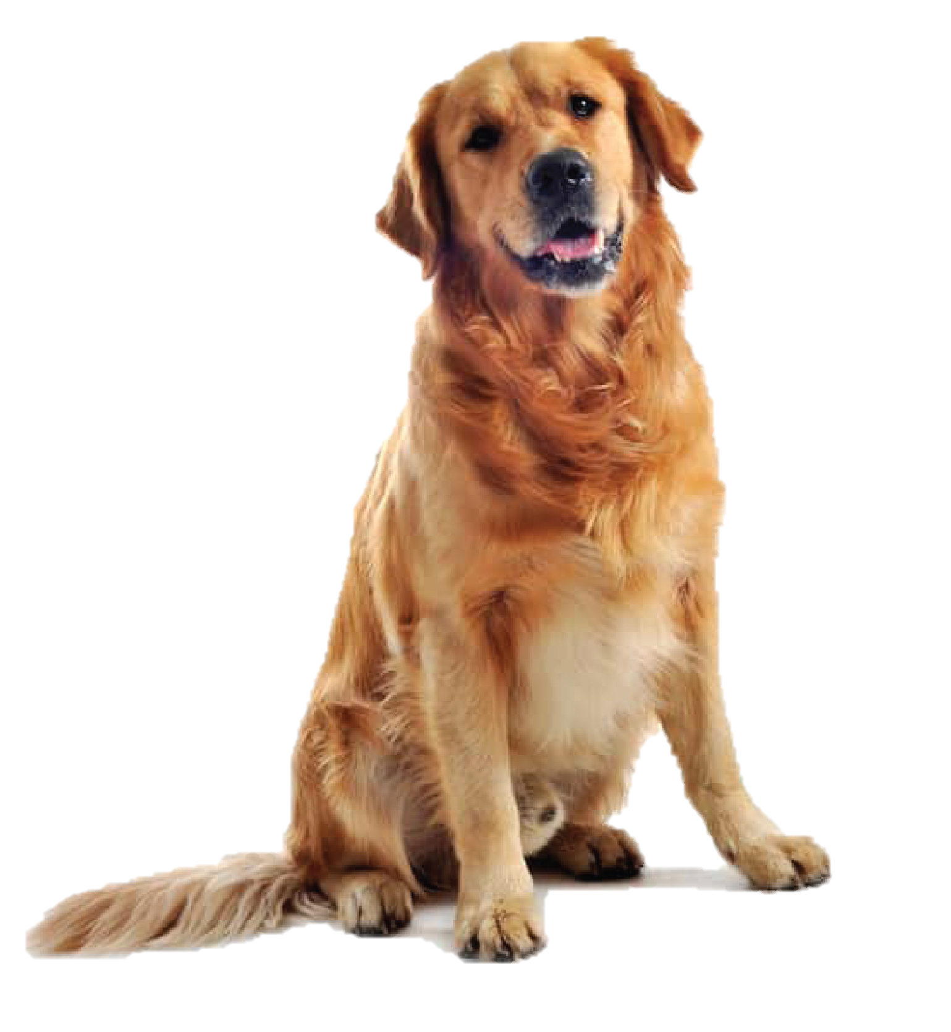
dog

Slide 8
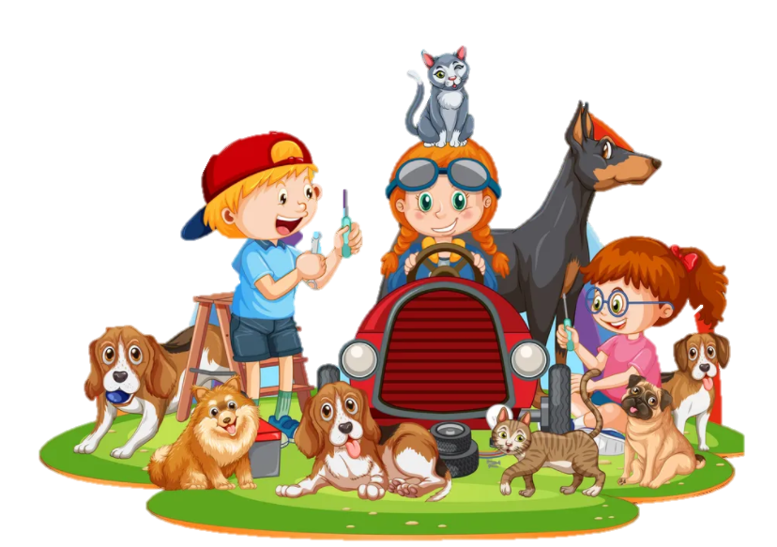

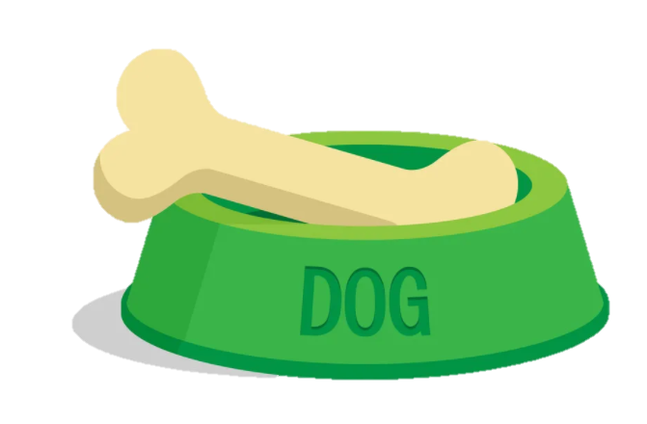
3 Practice

Slide 9
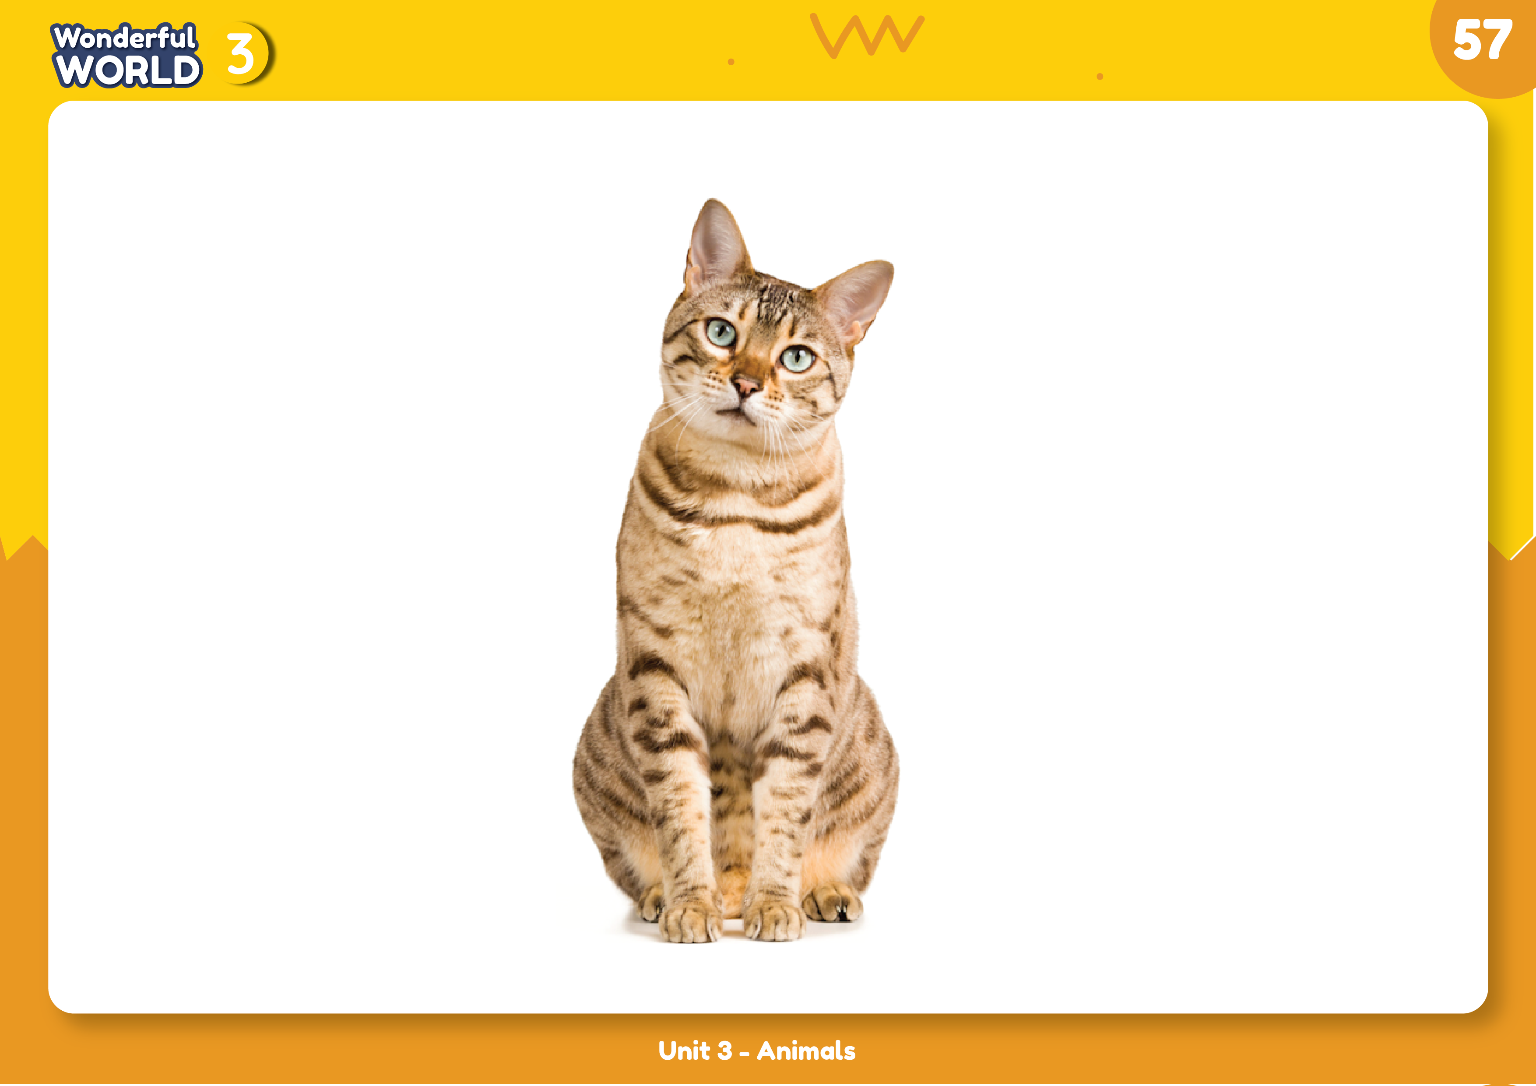
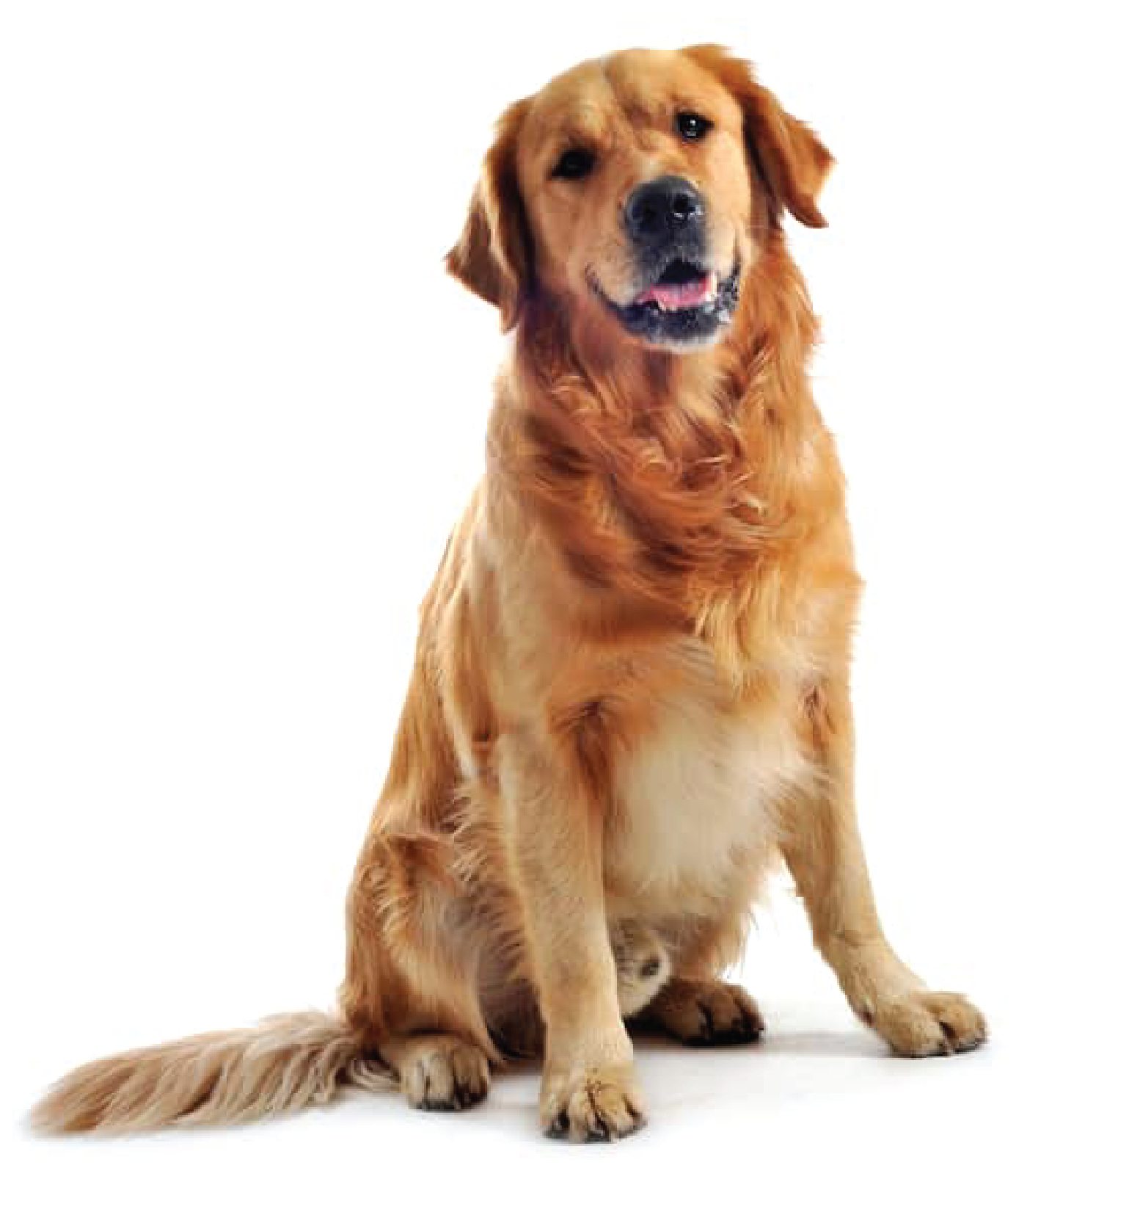
VOCABULARY CHECKING Listen and tick
✓
Look. It’s a
✓
It’s
cool
funny
Notes:
THIẾT KẾ HOẠT ĐỘNG TƯƠNG TÁC KÈM FILE NGHE:
CÂU HỎI:
Look. It’s a ____. It’s ____.
cat/ funny
dog/ cool

Slide 10
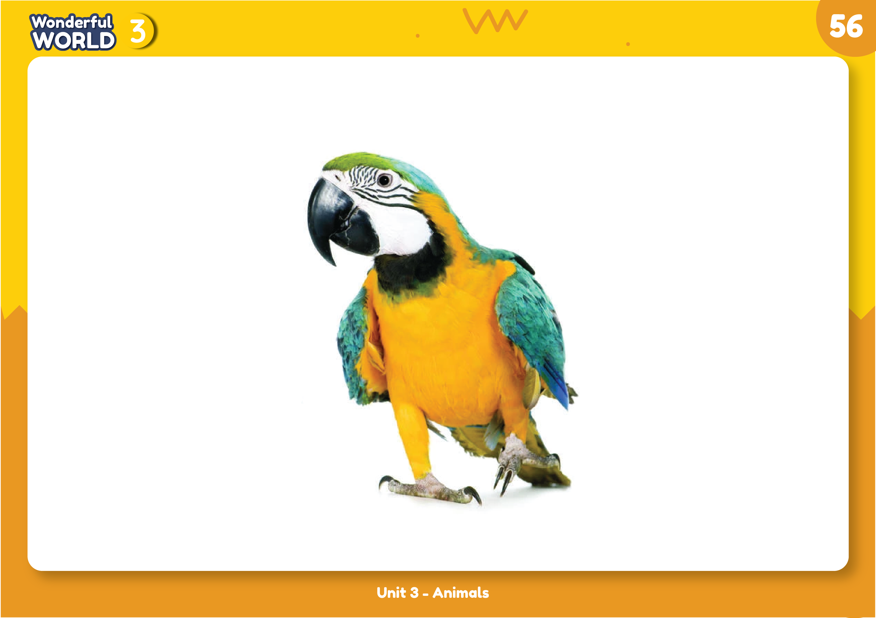
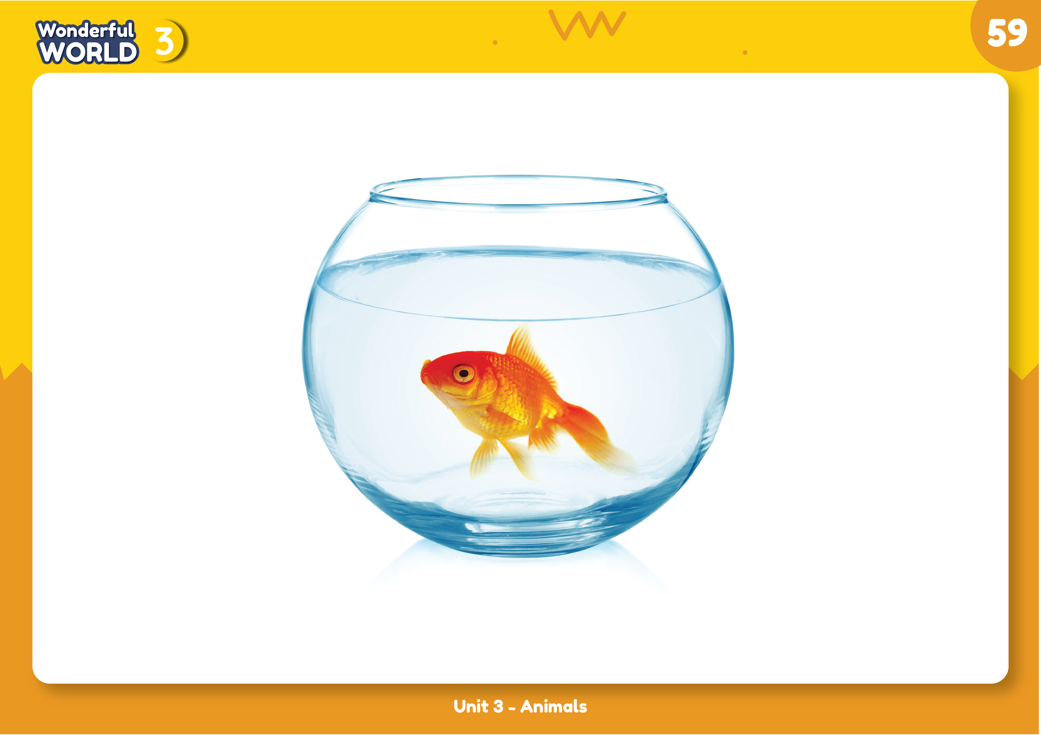
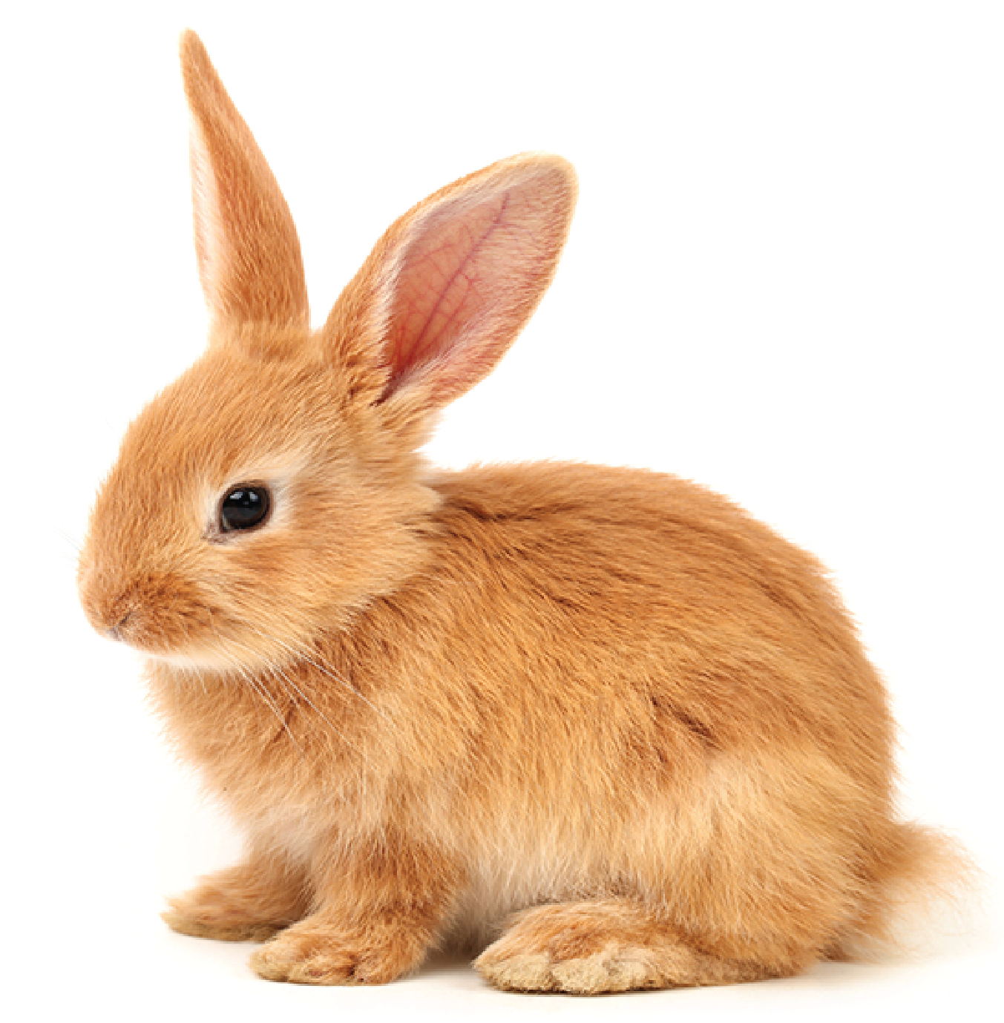
3 Look and say
Look! It’s a bird. It’s green and yellow. It’s nice.
blue
yellow
orange
red
nice
brown
cool
black
funny
white
great
green
Notes:
Gv chỉ vào con vật & hỏi theo thứ tự sau:
What is it? It’s a………
What color is the…….? It’s …… and ……
How is the …….? It’s cute / nice.

Slide 11
Look and match
blue
yellow
orange
red
nice
brown
cool
black
funny
white
great
green
Notes:
Gv chỉ vào con vật & hỏi theo thứ tự sau:
What is it? It’s a………
What color is the…….? It’s …… and ……
How is the …….? It’s cute / nice.

Slide 12
4 Production

Slide 13
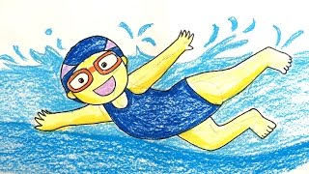
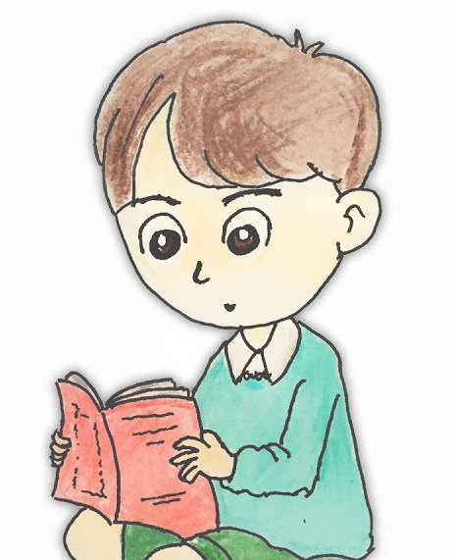
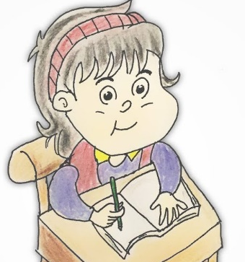
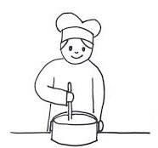

What we can do?

Slide 14
5 Assessment

Slide 15
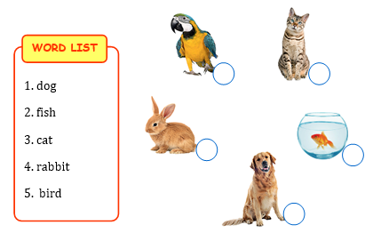
Look and number
5
3
4
2
1

Slide 16
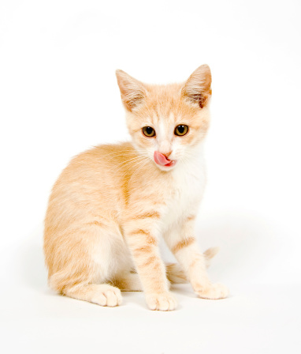
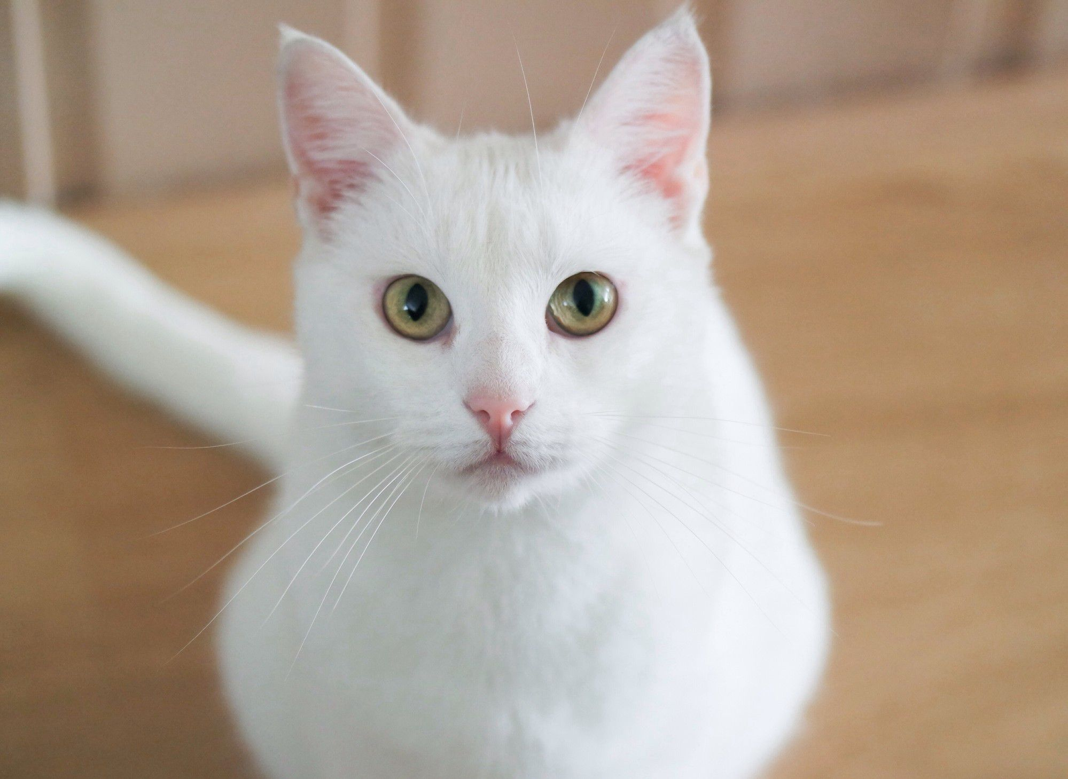
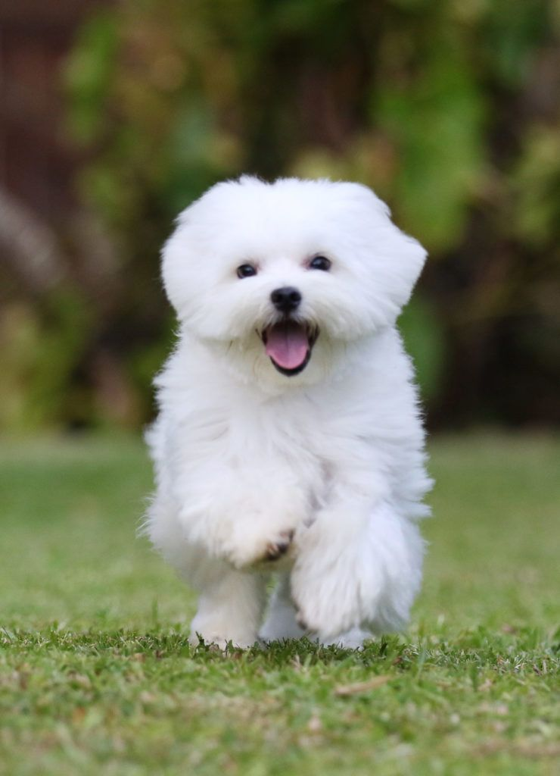
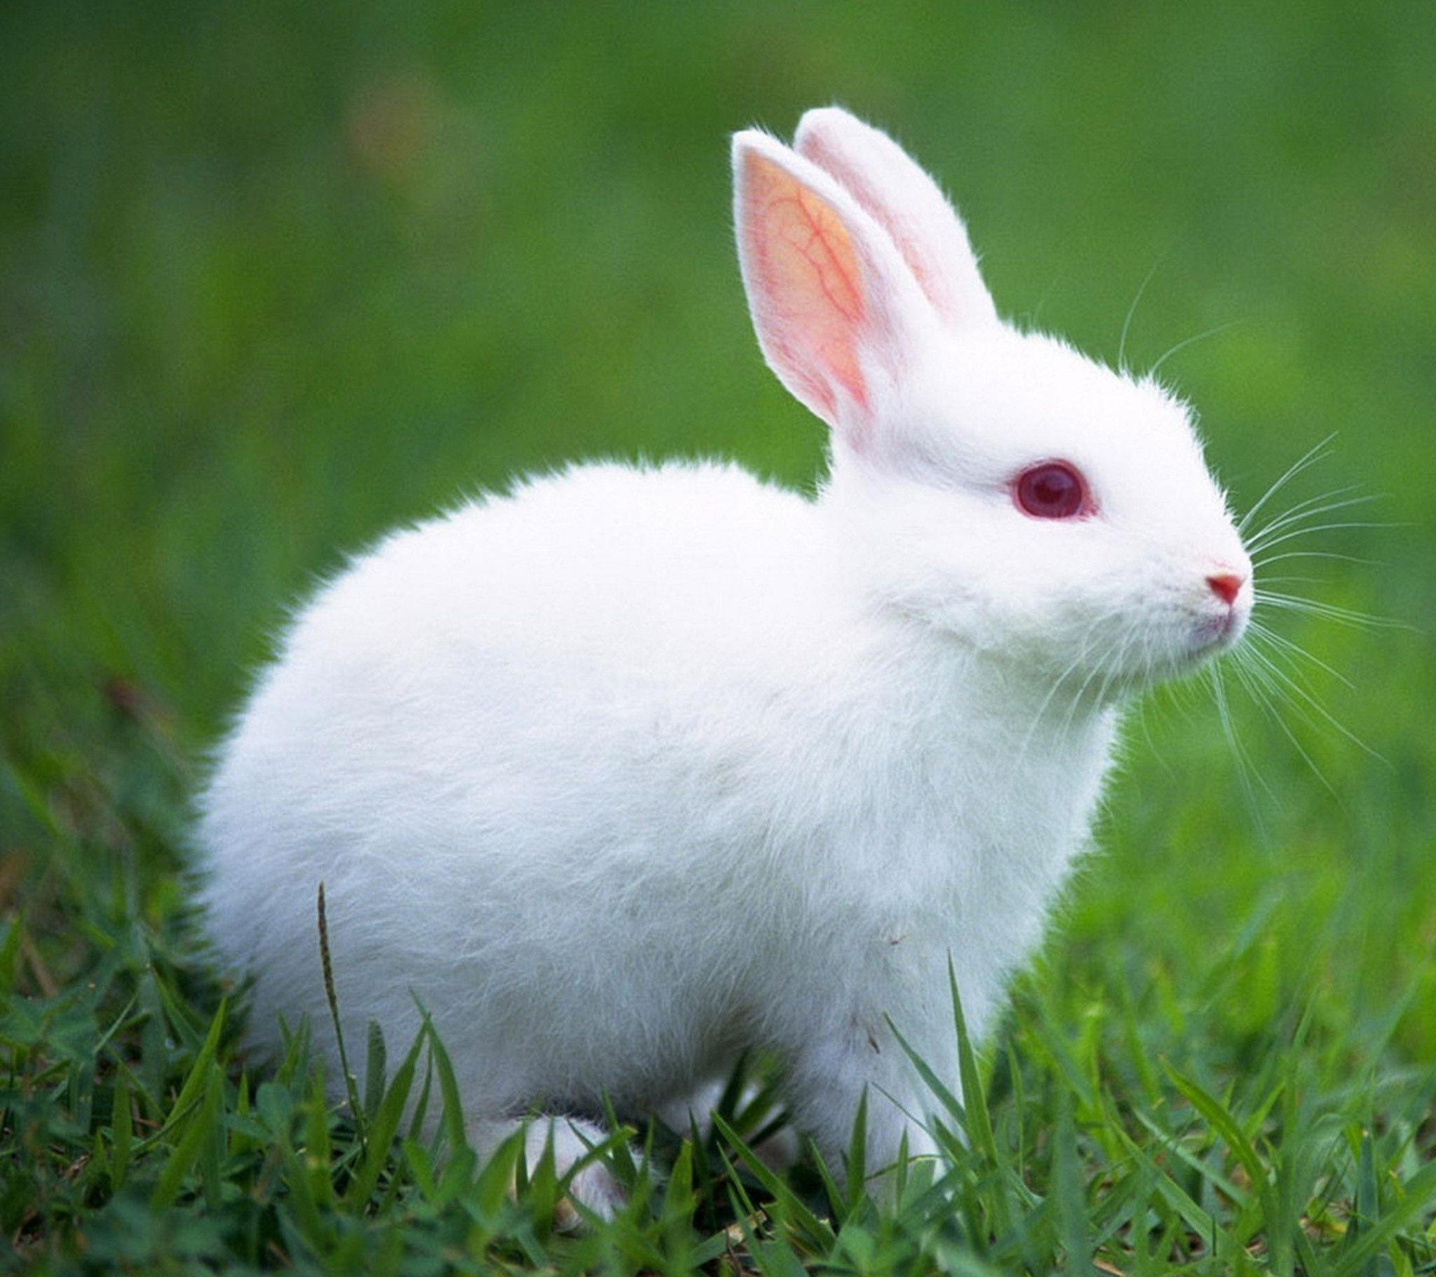
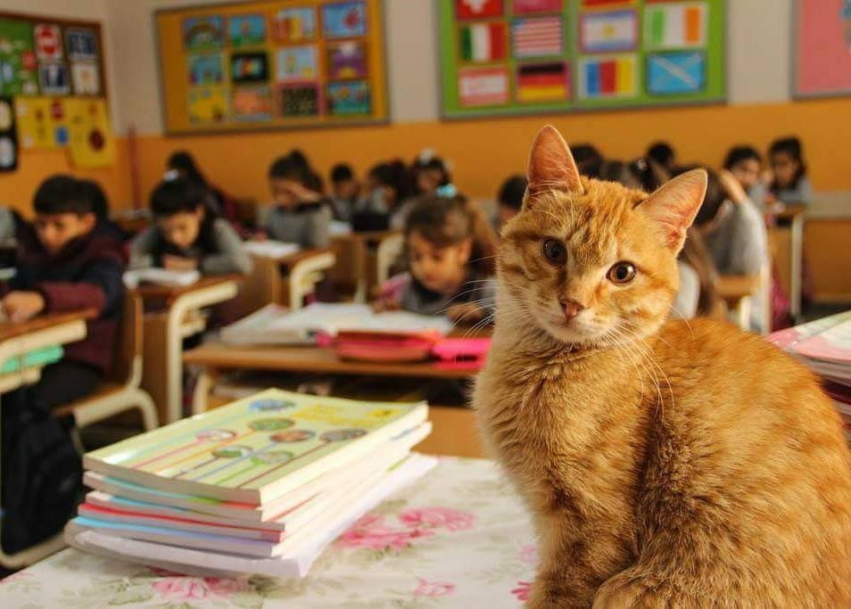
Look, read and circle
1. It’s a bird.
2. It’s a fish.
3. It’s a cat. It’s yellow.
a.
a.
a.
b.
b.
b.
4. It’s a rabbit. It’s white.
5. It’s a dog. It’s in the garden.
a.
a.
b.
b.
Notes:
THIẾT KẾ HOẠT ĐỘNG TƯƠNG TÁC CHO 5 CÂU.

